Slide 1
Audit Carrefour
Magasin: Gafsa
Le 14 septembre 2018
Dr. Hatem KARAA

Slide 2
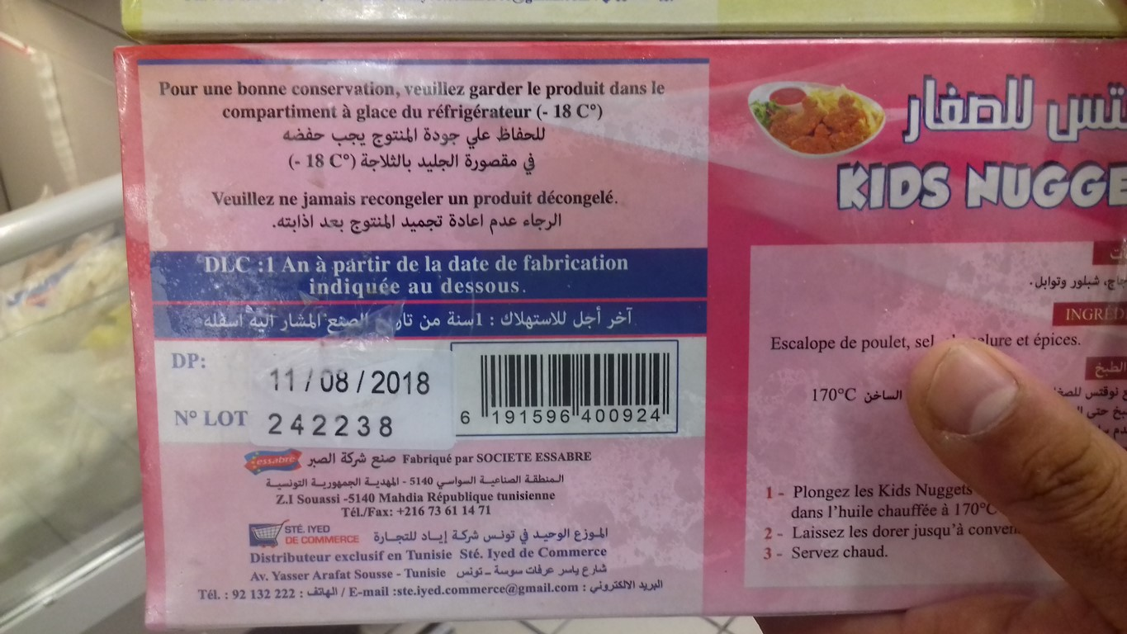
Rayon PLS: Etiquette auto collante vient compléter les mentions obligatoires de l’étiquetage en infraction à la règlementation en vigueur.

Slide 3
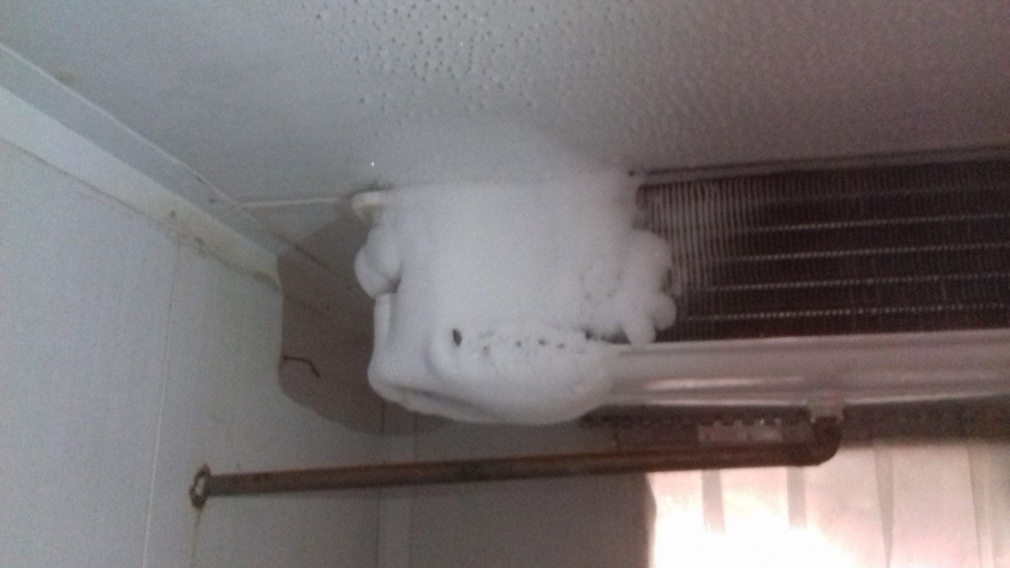
Rayon PLS: Accumulation du givre au niveau de l’évaporateur de la chambre froide négative.

Slide 4
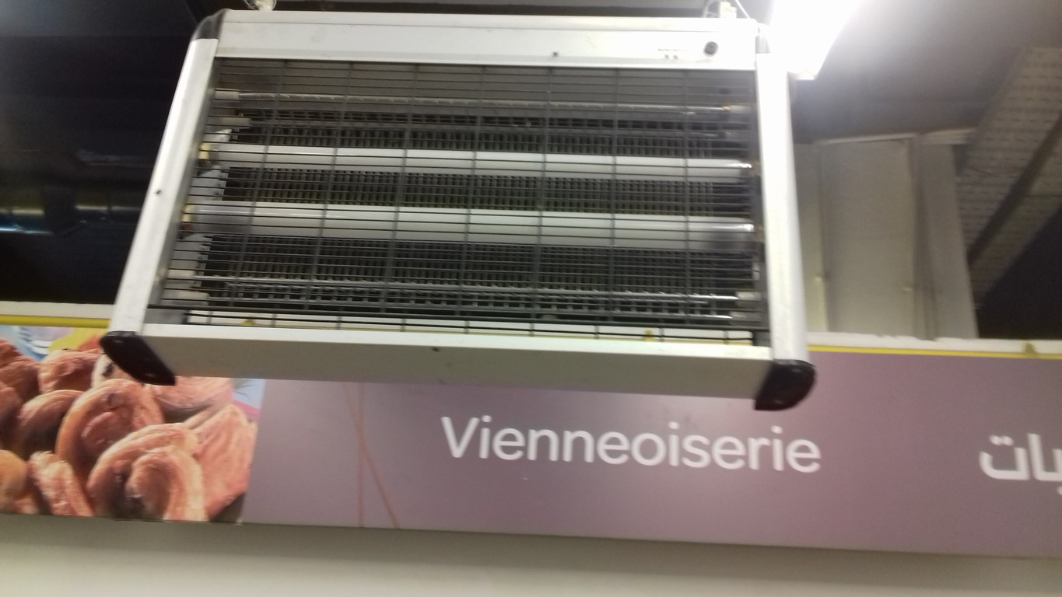
Terminal de cuisson: Destructeur électronique d’insectes volants non fonctionnel.

Slide 5
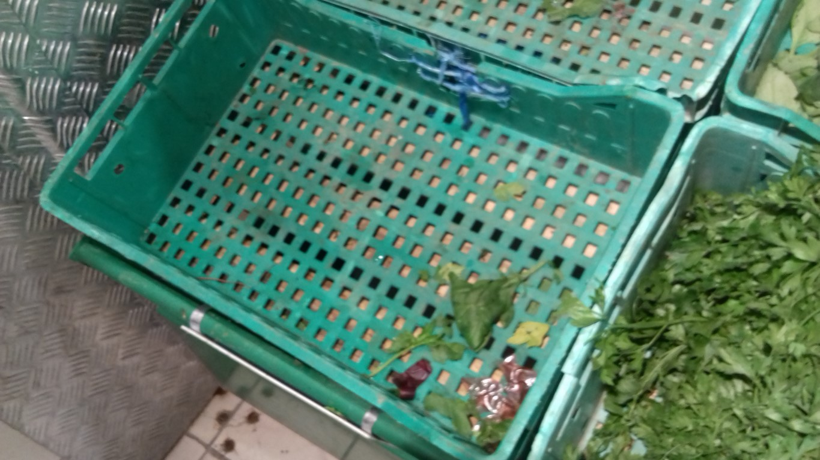
FLEG: Caisse sale et cassée est utilisée pour présenter les légumes suivi.

Slide 6
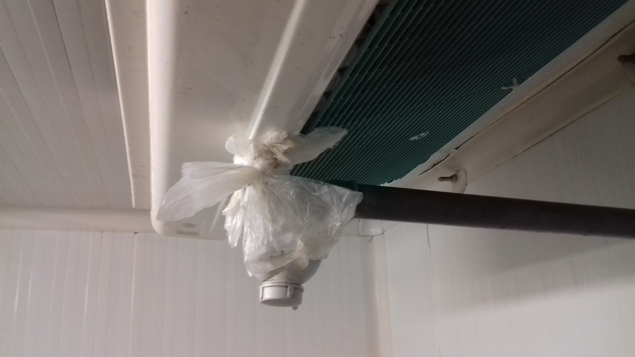
Chambre froide FLEG: Ecoulement d’eau à partir de la conduite d’évacuation des eaux de dégivrage du groupe frigorifique de la chambre froide.

Slide 7
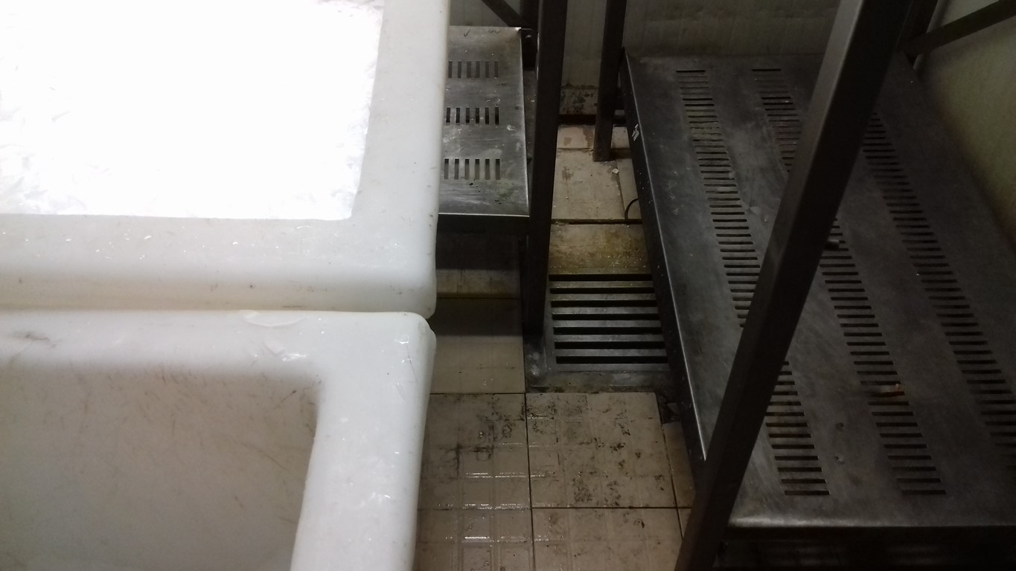
Poissonnerie: Renforcer le nettoyage du sol de la chambre froide poissons.

Slide 8
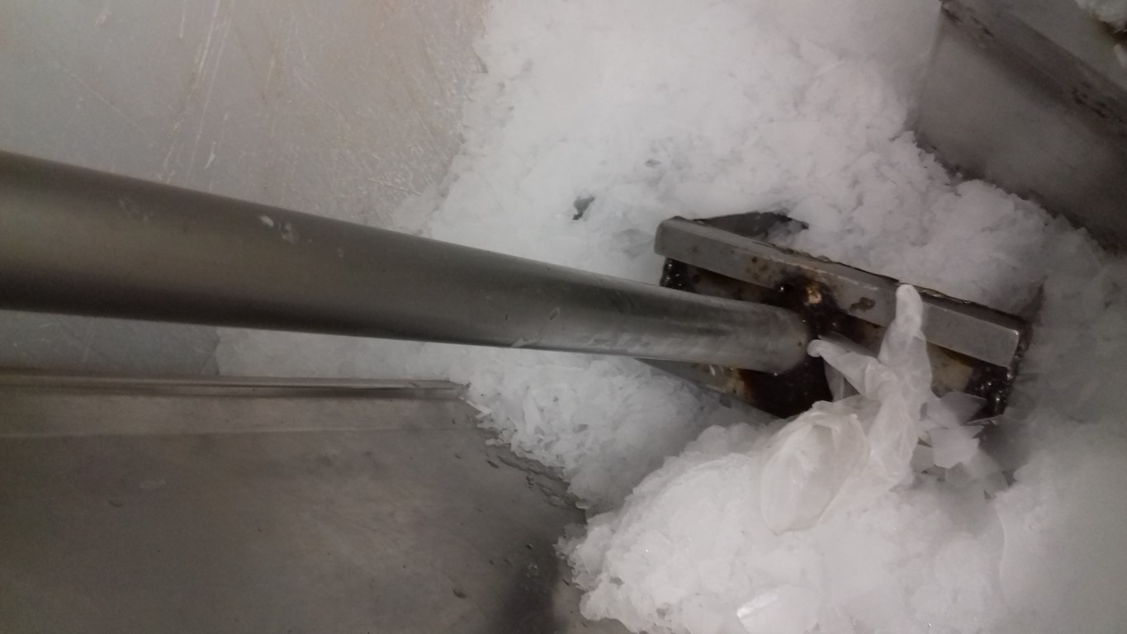
Poissonnerie: Piqures de rouille sur les pelles à glaçon.

Slide 9
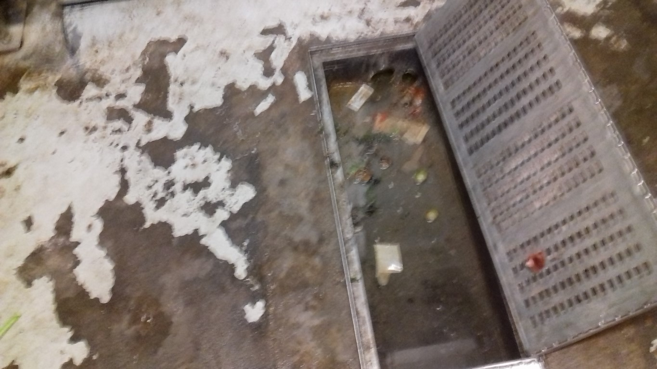
Poissonnerie: Décollement de la peinture du sol et accumulation de débris organiques à l’intérieur des caniveaux.

Slide 10
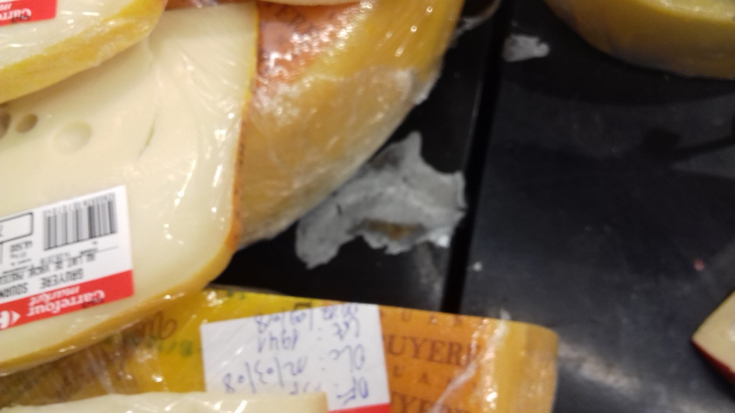
Fromage / charcuterie: Peinture écaillée du meuble froid.

Slide 11
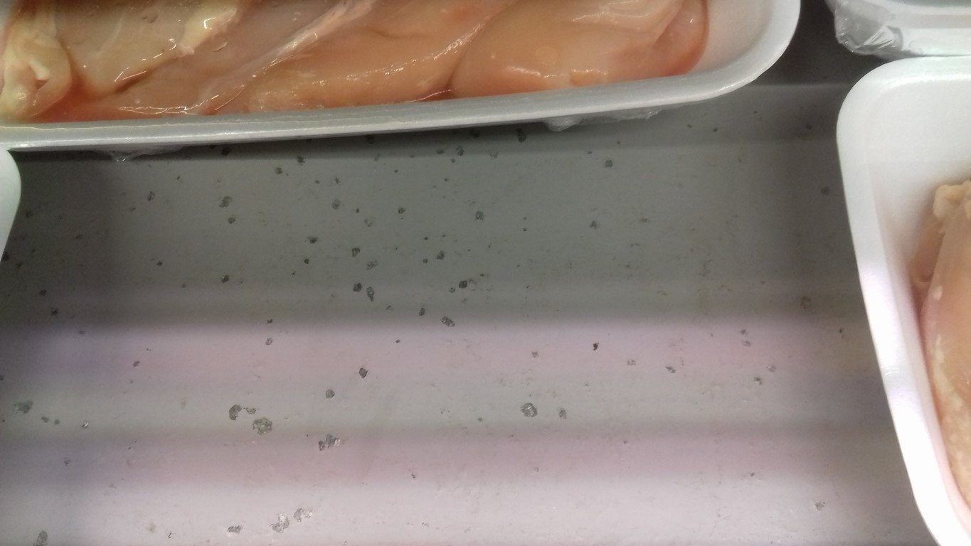
Boucherie/Volaillerie: Peinture écaillée du meuble libre service.

Slide 12
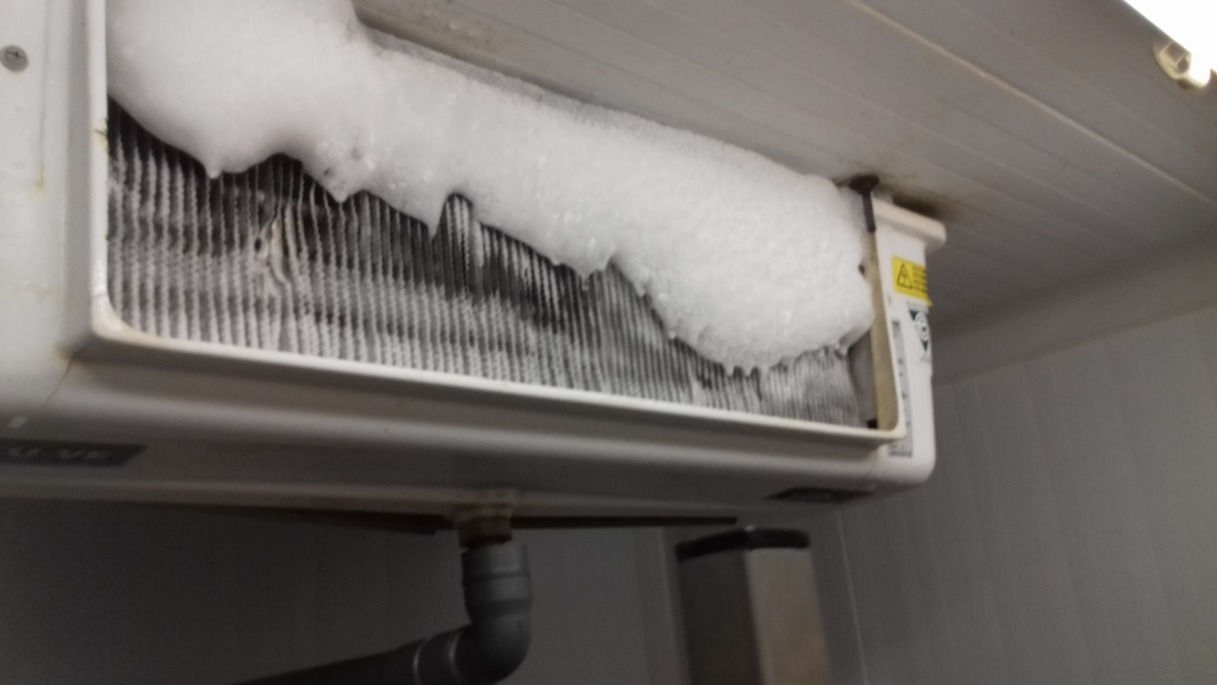
Boucherie / Volaillerie: Accumulation de grande quantité de givre au niveau de l’évaporateur de la chambre froide volaille.

Slide 13
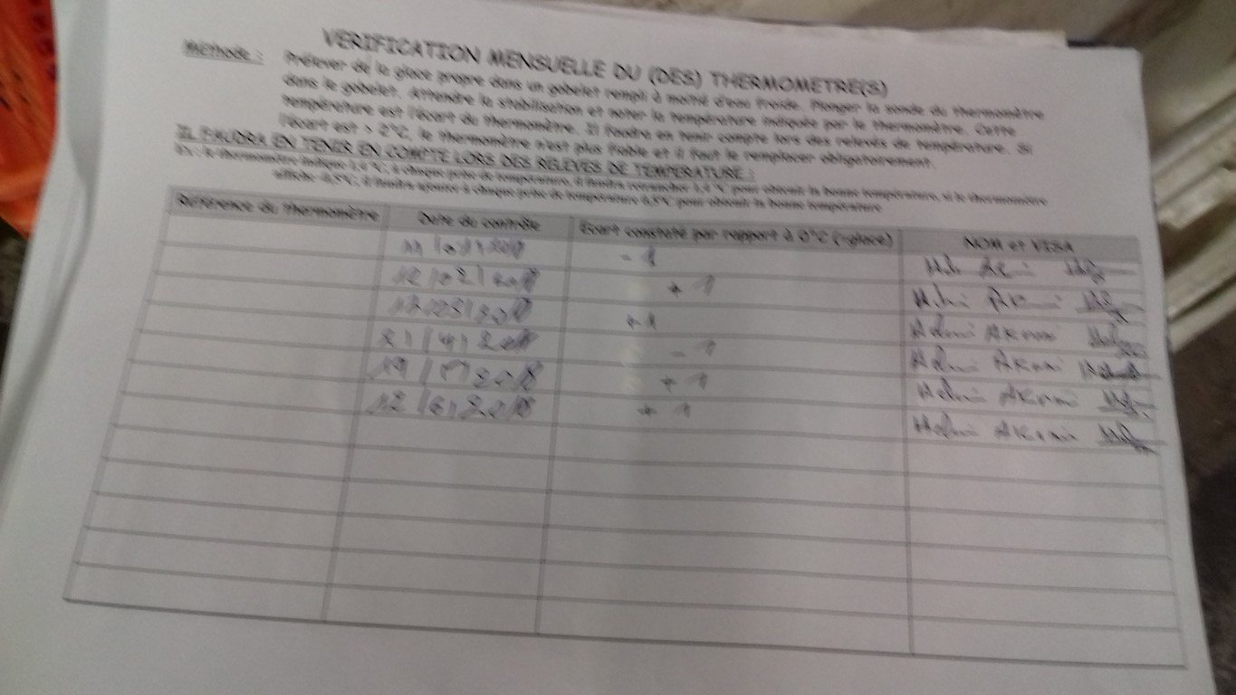
Boucherie: Pas de vérification mensuelle du thermomètre à sonde depuis juin 2018..

Slide 14
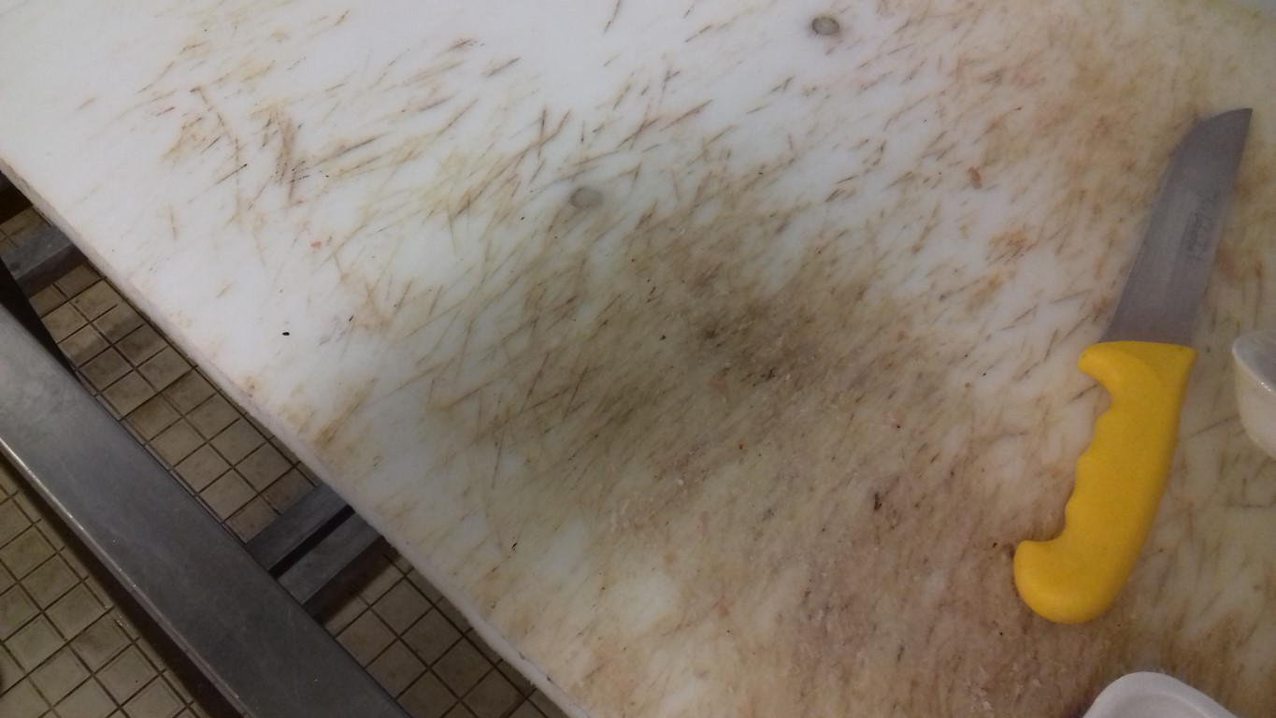
Boucherie / Volaillerie: Prévoir le rabotage de la planche de découpe des volailles.

